Slide 1
Liceo Andrés Bello A-94 Departamento de Matemática. Prof. Beatriz Muñoz Rojo.
UNIDAD 1:
« ESTADÍSTICA DESCRIPTIVA»
NIVEL: 3ERO MEDIO
ASIGNATUTRA: PROBABILIDADES Y ESTADÍSTICA DESCRIPTIVA E INFERENCIAL.

Slide 2
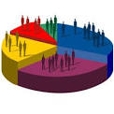
Queridos estudiantes:
Este primer PPT servirá de apoyo para que resuelvan su primera y segunda guía .
Envíen sus desarrollos en pantallazos, pegados en documento Word adjunto al correo beatrizmunozrojo@gmail.com.
Desarrollen los ejercicios en su cuaderno, la idea es que si no entiendes, podamos comunicarnos vía mail, canal de you tube y resolver tus dudas.
La unidad uno se inicia con estadística descriptiva, sus conceptos básicos
y medidas de tendencias centrales, les dejo algunos ejemplos para
que recuerden la forma de trabajarlos.

Slide 3
Conceptos básicos de Estadística
Definición
Es una disciplina matemática que a través de recopilar, organizar, presentar y analizar datos permite obtener información, del objeto en estudio.
Algunos conceptos importantes
Población:
Colección o conjunto de personas, objetos o eventos que poseen características comunes y cuyas propiedades serán analizadas.
Muestra:
Subconjunto representativo de la población que comparte una determinada característica.

Slide 4
Variable estadística:
Es cada una de las características o cualidades que poseen los individuos de una población. Existen dos tipos: cualitativas y cuantitativas.
Cualitativa nominal
No admiten un criterio de orden.
Por ejemplo: estado civil
(soltero, casado, divorciado, viudo).
Cualitativas
Tienen características no numéricas.
Por ejemplo: color de pelo, sexo, estado civil, etc.
Cualitativa ordinal
Admiten un criterio de orden.
Por ejemplo: evaluación de un servicio (bueno, regular, malo)

Slide 5
Cuantitativa discreta
Se les puede asociar un número entero y es imposible fraccionar.
Por ejemplo: número de hijos,
número de automóviles.
Cuantitativas
Representan características que se pueden expresar con un número.
Por ejemplo: edad, estatura, número de hijos, etc.
Cuantitativa continua
Se les puede asociar cualquier
número real dentro de un intervalo.
Por ejemplo: peso, estatura, tiempo.

Slide 6
Tipos de frecuencias
Frecuencia absoluta f_{i}
Número de veces que aparece un determinado dato en un estudio estadístico. Generalmente se le denomina solo “frecuencia”.
Frecuencia acumulada F_{i}
Suma de las frecuencias absolutas de todos los datos inferiores o iguales al valor considerado.
Frecuencia relativa
Cociente entre la frecuencia absoluta de un determinado valor y el número total de datos. También puede expresarse como porcentaje.

Slide 7
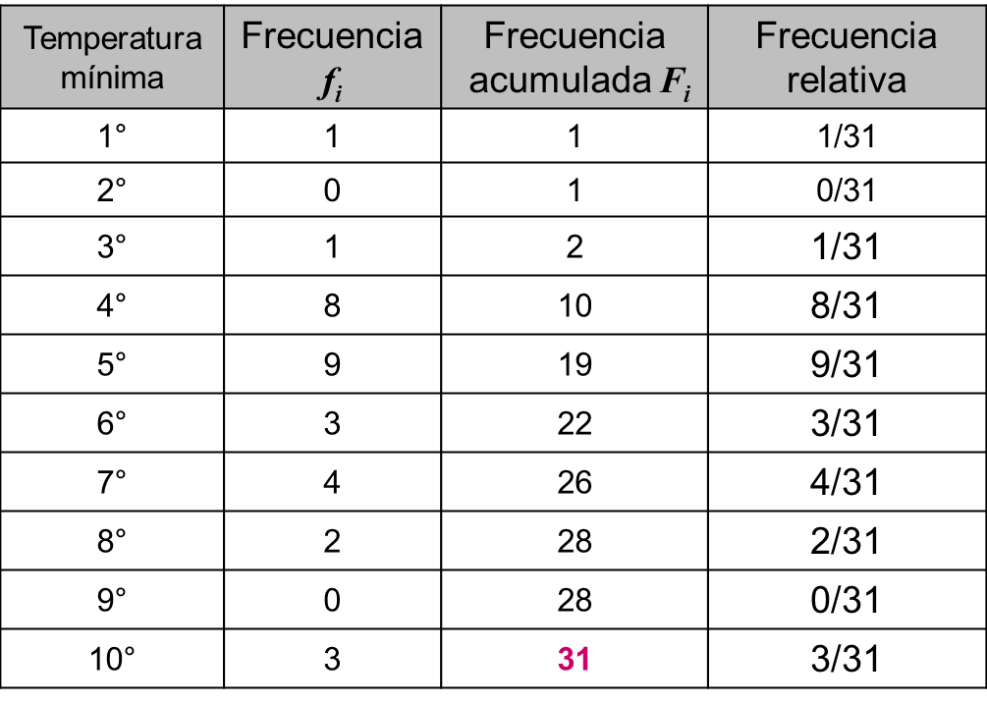
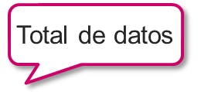
Ejemplo:
Temperaturas mínimas registradas durante el mes de mayo en la ciudad de Santiago:

Slide 8
Distribución de frecuencias
La distribución de frecuencias es una representación (muchas veces en forma de tabla) de la muestra estadística, donde se asigna a cada dato su frecuencia correspondiente.
Tabla de frecuencias
Ejemplo:
Temperatura mínima (°C) | Frecuencia
1° | 1
2° | 0
3° | 1
4° | 8
5° | 9
6° | 3
7° | 4
8° | 2
9° | 0
10° | 3
Las temperaturas mínimas registradas durante el mes de mayo en la ciudad de Santiago son las siguientes:
10°, 10°, 7°, 5°, 4°, 5°, 10°, 7°, 4°, 4°, 5°, 5°, 5°, 3°, 7°, 4°, 4°, 5°, 6°, 8°, 6°, 4°, 5°, 1°, 4°, 5°, 7°, 8°, 6°, 4°, 5°

Slide 9
Gráfico de barras
Se utiliza para presentar datos cualitativos o datos cuantitativos de tipo discreto.
Ejemplo:
Los datos del ejemplo anterior se representan gráficamente de la siguiente manera:

Slide 10
Gráfico circular o de sectores
Se puede utilizar para todo tipo de variables.
Comúnmente se representa la frecuencia relativa (porcentual) de cada dato.
Ejemplo:
Los datos del ejemplo anterior se representan gráficamente de la siguiente manera:
El ángulo de cada sector es proporcional a la frecuencia correspondiente.

Slide 11
Datos agrupados
Cuando se tiene una gran cantidad de datos, se distribuyen en clases o categorías. Los datos agrupados son aquellos que se encuentran clasificados dentro de intervalos o clases.
Ejemplo:
Número de datos pertenecientes a cada clase.
La tabla adjunta representa las edades de los integrantes de un equipo deportivo, agrupadas en intervalos de edad.
Muestra:
Integrantes del equipo deportivo.
Edad (años) | Frecuencia
[8 – 11] | 16
[12 – 15] | 12
[16 – 19] | 10
[20 – 23] | 7
[24 – 27] | 4
Variable:
Edad de los participantes.
Clase: Edad

Slide 12
Datos agrupados
Ejemplo:
La tabla adjunta representa las edades de los integrantes de un equipo deportivo, agrupadas en intervalos de edad.
Edad (años) | Frecuencia | Frecuencia acumulada | Frecuencia relativa (%)
[8 – 11] | 16 | 16
[12 – 15] | 12 | 28
[16 – 19] | 10 | 38
[20 – 23] | 7 | 45
[24 – 27] | 4 | 49
Aproximadamente el 20,4% de los integrantes tienen entre 16 y 19 años.
Frecuencia de la clase actual más todas las anteriores (16+12+10)
Total de integrantes

Slide 13
Datos agrupados
Cada intervalo puede ser representado por un solo valor, llamado marca de clase, que corresponde al promedio entre los extremos del intervalo.
Ejemplo:
Edad (años) | Frecuencia | Marca de clase
[8 – 11] | 16 | 9,5
[12 – 15] | 12 | 13,5
[16 – 19] | 10 | 17,5
[20 – 23] | 7 | 21,5
[24 – 27] | 4 | 25,5

Slide 14
Isaac Newton dijo... La matemática es llave y puerta de la ciencia. ...
A continuación en formato word tendrás la primera actividad para trabajar.
Recuerda que estaré en línea para atender tus consultas.
¡GRACIAS!

